Slide 1


MASTERMIND BURCASH 2025 ”Creșterea profitului prin strategia de preț”

Slide 2

Importanța strategiei de preț
(1) Lipsa finanțării de start
(2) Impact major în profit
(3) Generator de cash

Slide 3
FORȚA LUI 1%
+ 1%

Slide 4
IMPACTUL PREȚULUI
O creștere a prețului cu 1% generează în medie o creștere cu 8,7% a profitului operațional

Slide 5
Modelul celor 3 C
Elementele stabilirii prețului
Preț minim
Profit imposibil
Costurile
Concurența
Clienții
Preț maxim
Cerere imposibilă

Slide 6
1. Metoda adaosului
Cost + Adaos = Preț
Cea mai elementară metodă
Funcționează doar dacă realizăm volumul estimat de vânzări
Simplifică munca de stabilire a prețului
Teoretic satisface atât nevoile cumpărătorilor cât și ale vânzătorilor
Exemplu:
Cost variabil = 7 lei, costuri fixe = 9.000 lei, vânzări previzionate = 3.000 buc
Cost unitar = 7 lei + (9.000/3.000) = 10 lei/buc PRET DE VANZARE = 10/0.8 = 12,5 lei/buc

Slide 7
2. Metoda venitului
Valoarea investitiei/Unitatile vândute
Dictată de costul investițiilor
Depinde de elasticitatea cererii în funcție de preț
Se bazează pe punctul de echilibru (Break Even Point)
Teoretic satisface atât nevoile cumpărătorilor cât și ale vânzătorilor

Slide 8
3. Metoda valorii percepute
Ce aduce în plus produsul nostru?
Promovezi o imagine și o valoare superioară
Prețul generează o percepție corespunzătoare a valorii
Promovezi prețul și apoi vinzi
Permite estimarea profitului generat la prețul și costul stabilite
Exemplu: Caterpillar.
Preț lista: 90.000, 7.000 prima de durabilitate, 8.000 prima de service si 5.000 prima de garanție piese. Total: 110.000 – 10.000 discount = 100.000 USD

Slide 9
Procesul în 6 pași pentru stabilirea prețurilor
Interval rezonabil de pret
Strategia de pret
Prag de rentabilitate
Factori psihologici
Comunica prețul
Elasticitatea pretului
Sursa: The strategy and tactics of pricing, Thomas T.Nagle

Slide 10
Procesul în 6 pași pentru stabilirea prețurilor
1️⃣ Definește intervalul rezonabil de preț → Începe cu o gamă largă de prețuri posibile pentru segmentul țintă. → Evaluează percepția pieței și limitele de acceptabilitate.
2️⃣ Aplică o strategie și analizează consecințele → Corelează poziționarea prețului cu strategia generală (premium, valoare, penetrare etc.). → Evaluează impactul strategic și reacțiile posibile ale pieței.
3️⃣ Evaluează pragul de rentabilitate → Calculează punctul în care veniturile acoperă costurile totale. → Determină marja minimă necesară pentru profitabilitate.
4️⃣ Analizează elasticitatea prețului → Estimează cum răspund clienții la modificările de preț. → Identifică sensibilitatea segmentelor diferite de clienți.
5️⃣ Ține cont de factorii psihologici ai pieței → Integrează percepția valorii și efectele psihologice (prețuri rotunde, ancore, prețuri de referință). → Ajustează pentru comportamentele de cumpărare.
6️⃣ Comunică pietei noile prețuri → Prezintă clar rațiunea și valoarea din spatele prețului. → Aliniază mesajul cu poziționarea de brand și strategia comercială.

Slide 11
ESTIMAREA VALORII ECONOMICE
DIFERENTIALUL DE VALOARE (POZITIV)
DIFERENTIALUL DE VALOARE (NEGATIV)
VALOREA DE REFERINTA
VALOAREA ECONOMICA TOTALA

Slide 12
Scade cererea cu 20%
Ce decizie iei?
- 20 %
1 mil x 100 $ = 100 mil $ vanzari
Costuri variabile (COGS) = 60 mil
Costuri fixe = 30 mil
PROFIT = 10 mil
0,8 mil x 100 $ = 80 mil $ vanzari
Costuri variabile (COGS) = 48 mil
Costuri fixe = 30 mil
PROFIT = 2 mil
0,8 mil x 90 $ = 72 mil $ vanzari
Costuri variabile (COGS) = 43,2 mil
Costuri fixe = 30 mil
PROFIT = -1,2 mil

Slide 13
Cele 4 strategii de preț
Inovație și focus
CÂȘTIGĂTORII DE MARJĂ
Oferă valoare adăugată
Prețuri diferențiate pe segmente
Linii de produse diferențiate
DISTRUGĂTORII DE PREȚ
Redefinesc structura de preturi
Impart profitul cu clienții
Tehnologii inovative pentru a crea plusvaloare
💰
Creștere de marja
GENERATORII DE VENIT
Cresc LVC
Oferă pachete pentru creșterea venitului pe client
Modelul ”freemium”
PIONIERII PREȚULUI
Facturează pe rezultate
Prețuri flexibile – clientul alege
Mix între gratuități și elemente plătite
Creștere de vânzări
🛍
Incremental
Radical

Slide 14
EFECTUL DE BUMERANG
PREȚUL DEVINE DUSMANUL TĂU
PASUL 1. INTRI CU UN PREȚ MAI MIC DECÂT CONCURENȚA
PASUL 2. BULVERSEZI CLIENȚII DAR EI PAR SĂ SE BUCURE. VINZI!
PASUL 3. CONCURENȚA REDUCE PREȚUL SĂ-ȚI DEA O LECȚIE
PASUL 4. CLIENȚII TĂI PLEACĂ LA CONCURENȚĂ PENTRU CĂ ”DINCOLO ESTE MAI IEFTIN”
PASUL 5. REDUCI PREȚUL SUB CONCURENȚĂ CA SĂ ÎȚI RECAPEȚI CLIENȚII…..

Slide 15
NOI AVEM CEL MAI BUN RAPORT...
COMPARI MERE CU PERE?
Raportul PREȚ/CALITATE este o iluzie (valoare / emoție)
Calitatea este subiectivă și diferită de la client la client
Raportul corect este COST/BENEFICIU
Ce plătești ÎN PLUS și ce BENEFICIU (măsurabil) primești după asta
Identifică ce beneficiu activează cumpărarea pentru clientii tăi!

Slide 16
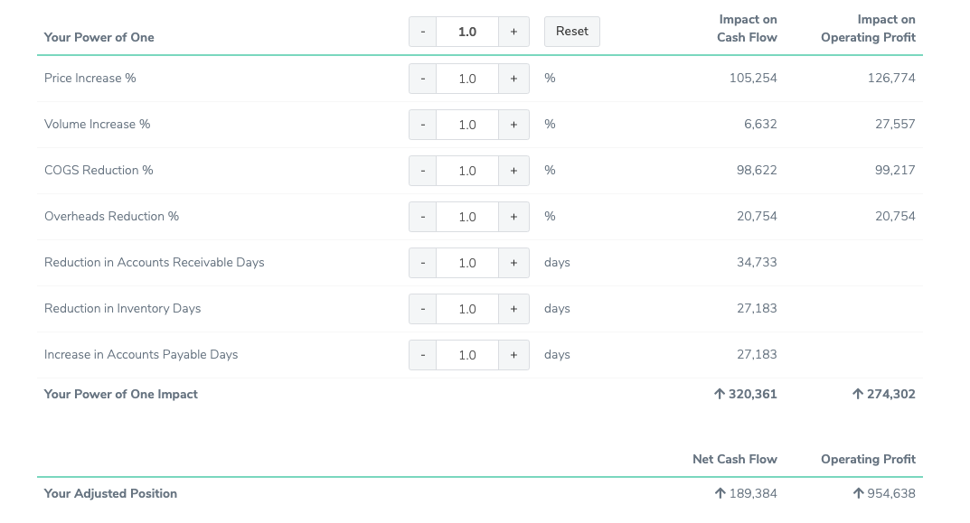
Exemplul 1 – afacere de retail

Slide 17
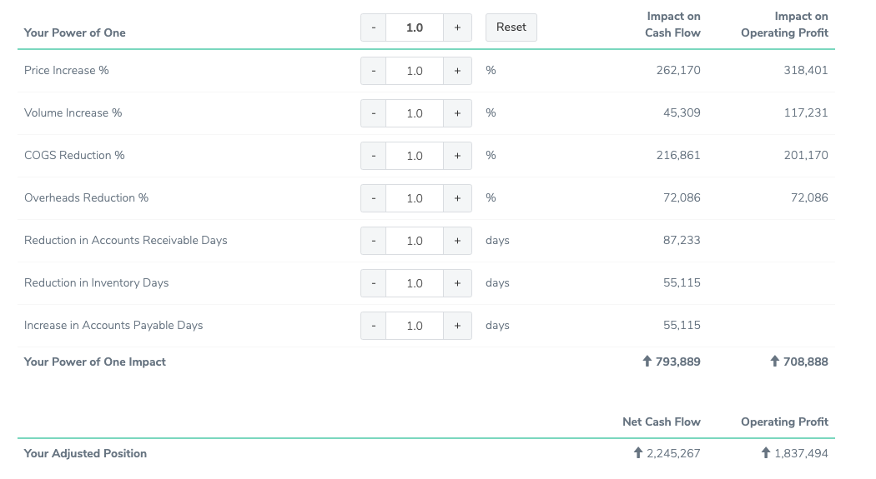
Exemplul 2 – afacere de productie

Slide 18
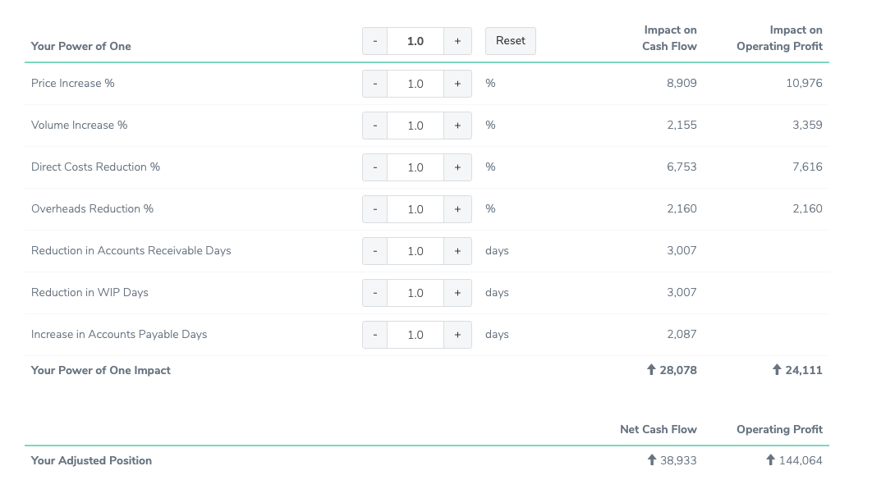
Exemplul 3 - afacere de servicii

Slide 19
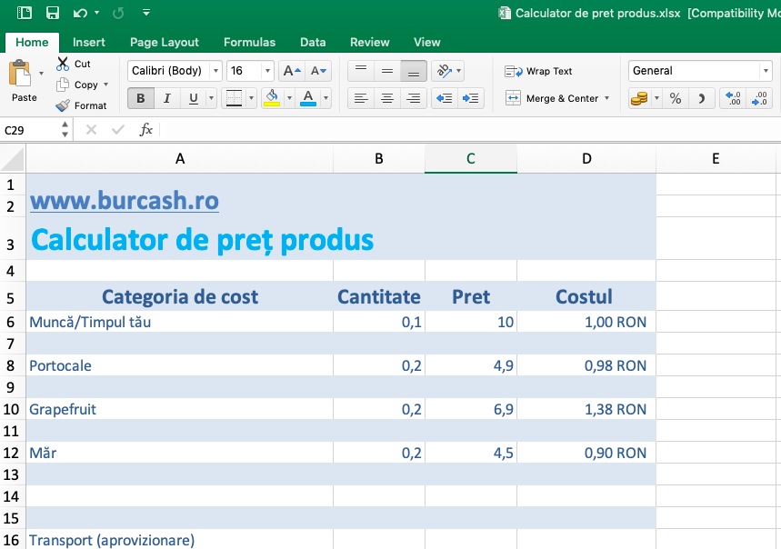
CADOUL DE FINAL

Slide 20
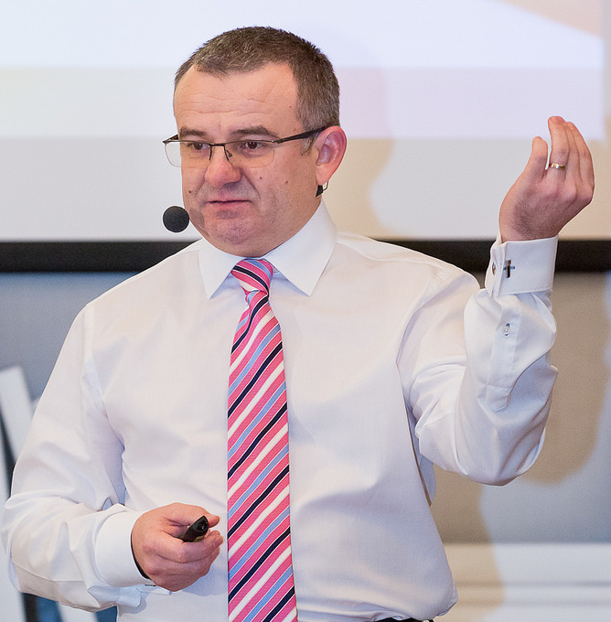
SPOR LA BANI !!!
www.burcash.ro
www.wealthacademy.ro
eusebiu@burcash.ro
+(4) 740 075 710
Eusebiu Burcaș

